Slide 1
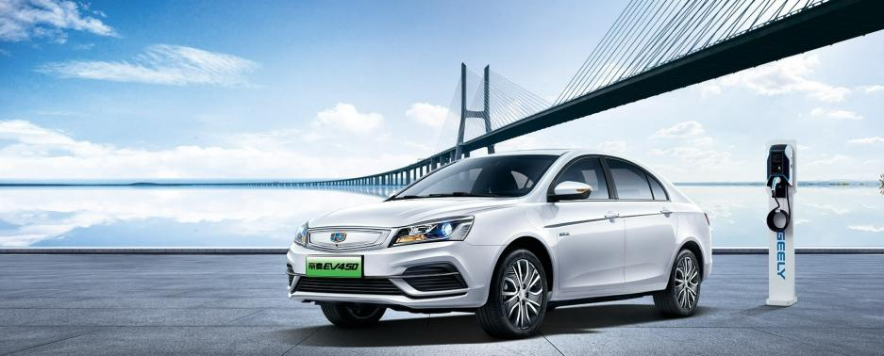
电动空调PTC加热器水泵检测
任务二

Slide 2
一、情境导入
二、任务布置
三、教学目标
四、知识链接
五、任务实施
目
录

Slide 3
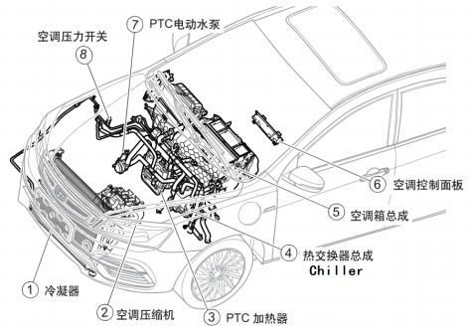
一、情境导入
一辆2018款吉利帝豪EV450电动汽车采用水暖式PTC供暖系 统，PTC加热水泵推动冷却液流进加热芯体供暖，PTC加热水泵不 工作将导致空调无暖风，低温环境下也会影响动力电池的加热，请 你对EV450 电动汽车PTC加热水泵进行检测。

Slide 4
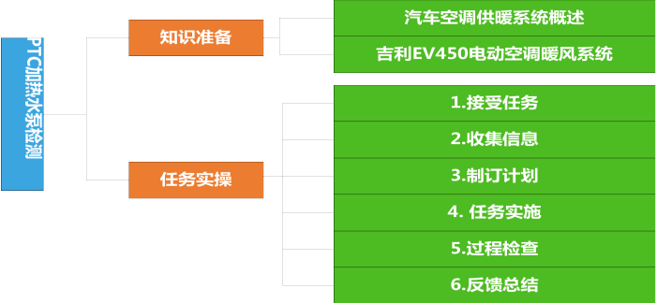
二、任务布置

Slide 5
三、教学目标
u 知识目标：
正确讲述电动汽车空调供暖系统类型、组成和工作原理；
正确讲述吉利EV450 PTC加热水泵结构和工作原理；
正确讲述吉利EV450 PTC加热水泵检测方法。
u 能力目标：
能正确查阅PTC水泵电路图及相关故障代码；
能正确运用仪器设备对PTC加热水泵进行检测。
u 素质目标
严格执行企业检修标准流程；
严格执行企业6S管理制度；
培养严谨求实的工匠精神、热爱劳动的好品质。

Slide 6
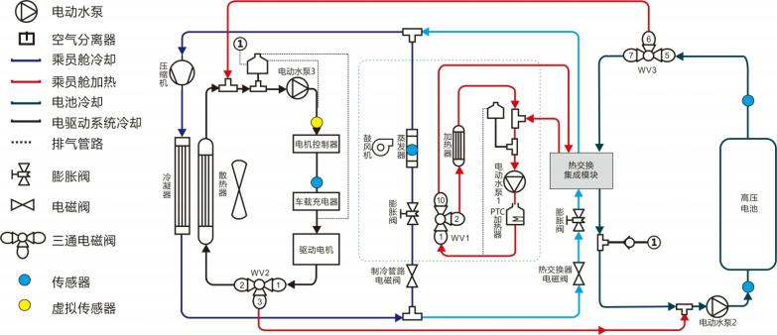
四、知识链接 4.2EV450电动空调暖风系统
1.组成与工作原理
吉利EV450电动汽车乘员舱制供暖系统采用水暖PTC加热器，主要包括鼓风 机、水暖PTC加热器（ HVH)、 PTC加热水泵、储液罐、 PTC加热芯体（暖风水 箱）和三通电磁阀（ WV1 ）组成。

Slide 7
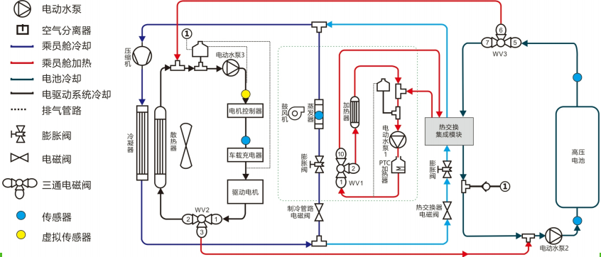
四、知识链接 4.2EV450电动空调暖风系统
需要制热时，热管理控制器（自动空调控制器）控制PTC加热器（ HVH)工 作，控制三通电磁阀（ WV1)1、2号管路接通，PTC加热水泵（ Pump1)驱使经 PTC加热器加热后的冷却液流进空调系统风道中的加热芯体，鼓风机将车内或车 外空气吹过加热芯体，实现采暖。
7

Slide 8
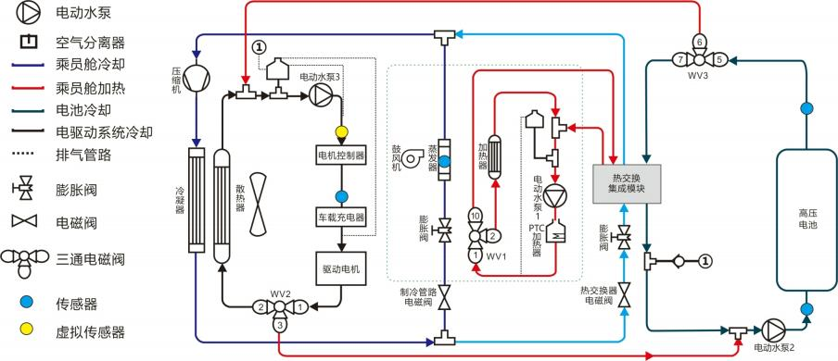
四、知识链接 4.2EV450电动空调暖风系统
PTC加热器高压工作电压为300-450V ，出水温度65℃ ,流量600L/h时加热 功率可达7KW ( ±5%）。加热芯体在流量6L/min、进水口温度85℃、风量 350m³/h、进风温度20℃时，制热量为5.2KW。

Slide 9
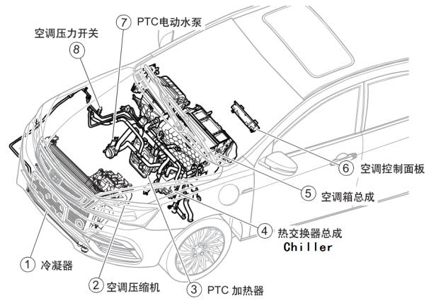
四、知识链接 4.2EV450电动空调暖风系统
乘员舱采暖系统主要部件位置

Slide 10
四、知识链接 4.2EV450电动空调暖风系统
供暖系统PTC加热器、加热水泵电路图如图所示。 PTC加热器的低压线束连接器为CA61 ，共8个端子。 CA61/1为低压供电端子，由热管理继电器ER11通过保险EF14(10A)供电。A/C空调控制器的IP85/3端子通过LIN总线与PTC加热器的CA61/6相连，控制PTC加热器的工作。
10

Slide 11
四、知识链接 4.2EV450电动空调暖风系统
吉利EV450乘员舱的供暖系统还肩负着动力电池加热的任务。当动力电池最 低温度小于-10℃时，热管理控制器控制三通电磁阀WV1的1、 10管路接通，三 通电磁阀WV3的5、7管路接通，启动PTC加热器并控制电池水泵Pump2、 PTC 水泵（ Pump1 ），驱动动力电池加热冷却液回路与供暖系统的PTC加热冷却液 回路在热交换器（ Chiller）中的实现热量的传递，给动力电池加热。

Slide 12
四、知识链接 4.2EV450电动空调暖风系统
2.电动空调暖风系统检修 1 ）PTC加热器检修
PTC加热器是电动空调供暖系统的
核心部件，PTC加热器故障将导致无 暖风、暖风温度偏低、动力电池温度 过低等故障。
右图是吉利EV450电动汽车的高压 电气线路图，高压电气设备通过集成 于车载充电机总成中的分线盒配电。
PTC加热器高压供电由车载充电机分 线盒通过40A保险HF05供电，高压连 接器分别为BV33、 BV32。

Slide 13
四、知识链接 4.2EV450电动空调暖风系统
2.电动空调暖风系统检修 2）加热水泵检修
吉利EV450电动空调供暖系统PTC加 热水泵推动冷却液循环，将水暖PTC加 热器加热后的冷却液送到加热芯体（暖 风水箱），加热鼓风机吹过的车内或车 外空气，从各出风口送出暖风。同时PTC加热供暖系统也负责在低温下（ <-10℃ )给动力电池加热。动力电池需要加热时通过三通电磁阀将PTC加热后的冷却液送到热交换器（ Chiller) ，加 热动力电池冷却液。 PTC加热水泵不工 作、转速低将导致供暖系统暖风不热或 无暖风，加热芯体温度明显偏低的故障。PTC加热水泵控制电路图如图所示。

Slide 14
四、知识链接 4.2EV450电动空调暖风系统
2.电动空调暖风系统检修 3）制暖效果不良检修
故障现象：将启动开关打至“ON”档，打开自动空调， 将温度调到最高，风量调到最 大，启动PTC加热，出风口风 量正常，但出风口暖风不热。
故障可能原因：
（1）PTC加热供暖系统冷却液不足；
（2）PTC加热器不工作；
(3）温度调节风门故障；
(4）供暖系统管路堵塞；
(5）加热芯体堵塞；
（6）空调控制面板故障；
（7）A/C空调控制器故障。

Slide 15
五、任务实施
电动空调PTC加热水泵检测

Slide 16

谢 谢 聆 听 ！

